Slide 1



Niveau
Niveau
Mathématiques
2AC
Semestre 1 - Période 1
Leçon 2
Polynômes
Effectuer la division d’un binôme par un monôme de degré inferieur
Tâche 11

Slide 2









Banque des icones utilisées dans les slides
Slide réservé à l’enseignant
Consignes et explications données aux élèves (à dire à haute voix)
L’élève prête l’attention à l’enseignant
L’élève lève la main avant de répondre
L’élève utilise l’ardoise pour répondre
L’élève recopie la correction sur le livret
Pratique autonome
Pratique guidée en binôme

Slide 3

Repérage dans la semaine
Séance 1
Effectuer la division d’un monôme par un monôme de degré inferieur
Séance 2
Représenter une situation par une équation du 1er degré à deux inconnues
Séance 3
Calculer la valeur de$$y$$pour une valeur donnée de $$x$$
Séance 4
Représenter une situation par un système de deux équations du 1er degré à deux inconnues .
Séance 5
Vérifier si un couple est solution d’un système de deux équations du 1er degré à deux inconnues

Slide 4

Structure de la séance
1
Ouverture de la séance
10 min
2
Modelage
10 min
3
Pratique guidée collective (VdC)
10 min
4
Pratique guidée en binôme
10 min
5
Pratique autonome
12 min
6
Clôture
3 min

Slide 5





Matériel nécessaire
Matériel de l’élève

Slide 6


Une banque des bons et mauvais comportements
Bons comportements
Mauvais comportements
J’oublie
mon ardoise

Slide 7

Contrôler les cahiers
et corriger l'exercice maison
6 min

Slide 8
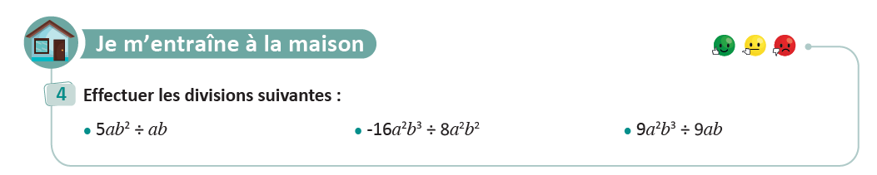
On commence par la correction de l’exercice maison de la séance précédente.
L’enseignant contrôle les réalisations d’un échantillon d’élèves avant de passer à la correction au tableau
Page 37

Slide 9

Activité rituelle
3 min

Slide 10

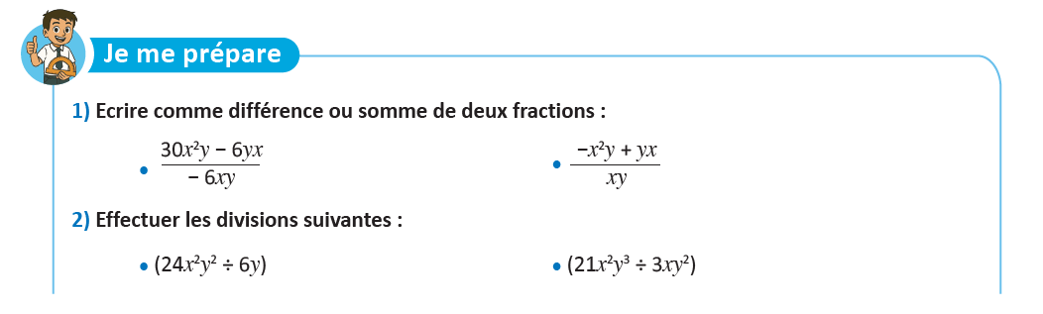
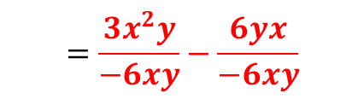
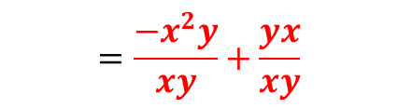
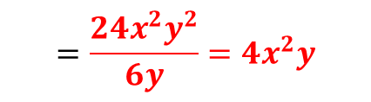
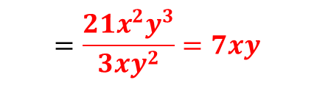
Répondez aux questions suivantes
O
L’enseignant lit les questions
$$=\frac{3x^{2}y}{−6xy}−\frac{6yx}{−6xy}$$
$$=\frac{−x^{2}y}{xy}+\frac{yx}{xy}$$
$$=\frac{24x^{2}y^{2}}{6y}=4x^{2}y$$
$$=\frac{21x^{2}y^{3}}{3xy^{2}}=7xy$$

Slide 11

Déclaration de l’objectif
de la séance
1 à 2 min

Slide 12

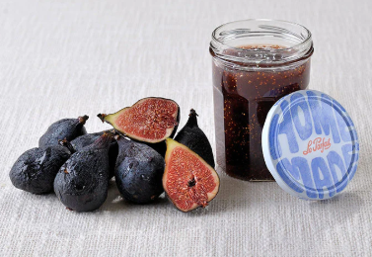
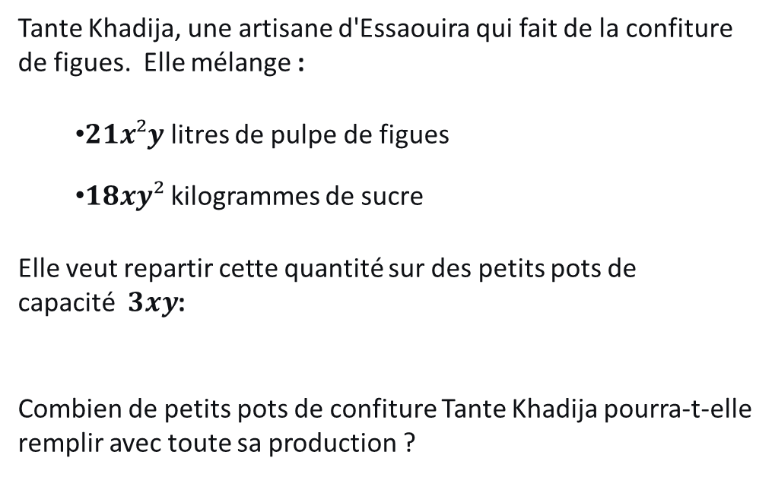
Exprimez votre avis?
O
L’enseignant donne 30s aux élèves pour réfléchir, puis invite deux ou trois d'entre eux à répondre.
Tante Khadija, une artisane d'Essaouira qui fait de la confiture de figues. Elle mélange :
  $$21x²y$$litres de pulpe de figues
  $$18xy²$$ kilogrammes de sucre
Elle veut repartir cette quantité sur des petits pots de capacité $$3xy$$:
Combien de petits pots de confiture Tante Khadija pourra-t-elle remplir avec toute sa production ?

Slide 13
A la fin de cette séance, vous serez capables de :
O
L’enseignant déclare l’objectif.
Effectuer la division d’un binôme par un monôme de degré inferieur

Slide 14



Tâche principale
10 min

Slide 15

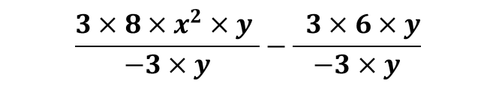


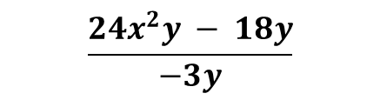
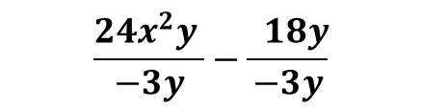
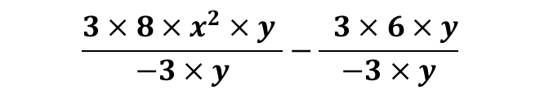
J’étudie l’exemple 1.
M
L’enseignant explique.
Pour effectuer la division du binôme $$\left(24x^{2}y − 18y\right)$$par le monôme$$(−3y$$),
je suis les étapes suivantes :
$$\frac{24x^{2}y − 18y}{−3y}$$
1
J’exprime la division sous forme de fraction :
$$\frac{24x^{2}y }{−3y}−\frac{ 18y}{−3y}$$
2
J’exprime la fraction comme somme ou différence de deux fractions :
$$\frac{3×8×x^{2}×y }{−3×y}−\frac{ 3×6×y}{−3×y}$$
3
$$Je décompose$$:
4
Je simplifie $$:$$
$$\frac{3×8×x^{2}×y }{−3×y}−\frac{ 3×6×y}{−3×y}$$
$$=\frac{8x^{2}}{−1}−\frac{ 6}{−1}$$
5
Je conclus :
$$−8x^{2}+6$$

Slide 16
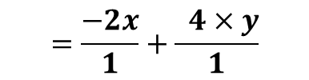
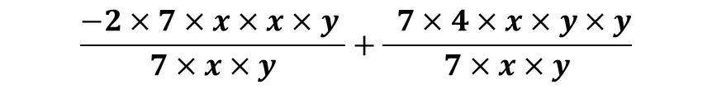
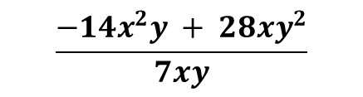
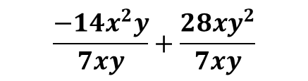
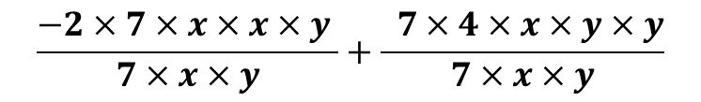
J’étudie l’exemple 2.
M
L’enseignant explique.
Pour effectuer la division du binôme $$\left(−14x^{2}y + 28xy^{2}\right)$$par le monôme$$(7xy)$$,
je suis les étapes suivantes :
$$\frac{−14x^{2}y + 28xy^{2}}{7xy}$$
1
J’exprime la division sous forme de fraction :
$$\frac{−14x^{2}y}{7xy}+\frac{28xy^{2}}{7xy}$$
2
J’exprime la fraction comme somme ou différence de deux fractions :
$$\frac{−2×7×x×x×y }{7×x×y}+\frac{ 7×4×x×y×y}{7×x×y}$$
3
$$Je décompose$$:
4
Je simplifie $$:$$
$$\frac{−2×7×x×x×y }{7×x×y}+\frac{ 7×4×x×y×y}{7×x×y}$$
$$=\frac{−2x}{1}+\frac{ 4×y}{1}$$
5
Je conclus :
$$−2x+4y$$

Slide 17



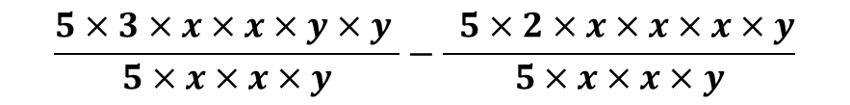
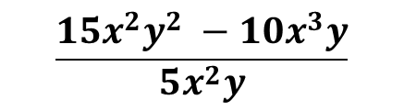


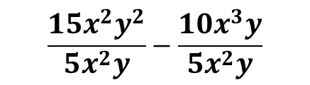
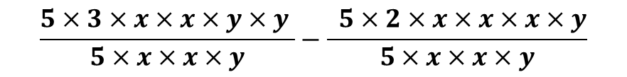
Je conclus :
Je simplifie $$:$$
J’exprime la fraction comme somme ou différence de deux fractions :
$$Je décompose$$:
J’exprime la division sous forme de fraction :
Ordonner les étapes suivantes pour répondre à la question.
VdC
L'enseignant choisit au hasard deux élèves pour justifier oralement leurs réponses.
Pour effectuer la division du binôme $$(15x^{2}y^{2} −10x^{3}y)$$par le monôme $$(5x^{2}y$$)
Ordonner les étapes suivantes:
1
2
1
Je conclus :
$$3y−2x$$
3
2
$$\frac{5×3×x×x×y×y }{5×x×x×y}−\frac{ 5×2×x×x×x×y}{5×x×x×y}$$
$$=\frac{3y}{1}−\frac{ 2x}{1}$$
Je simplifie $$:$$
$$\frac{15x^{2}y^{2}}{5x^{2}y}−\frac{10x^{3}y}{5x^{2}y}$$
4
3
J’exprime la fraction comme somme ou différence de deux fractions :
4
$$Je décompose$$
$$\frac{5×3×x×x×y×y }{5×x×x×y}−\frac{ 5×2×x×x×x×y}{5×x×x×y}$$
5
5
J’exprime la division sous forme de fraction :
$$\frac{15x^{2}y^{2} −10x^{3}y}{5x^{2}y}$$

Slide 18
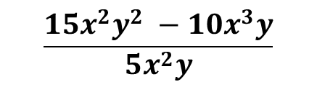
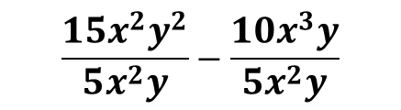
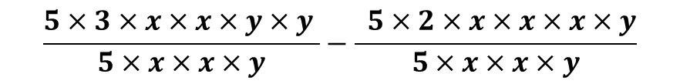


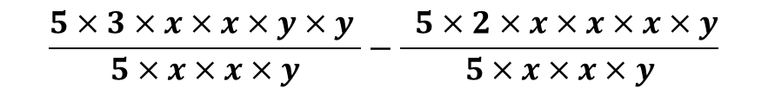
Voici le bon ordre
VdC
L’enseignant explique.
.
1
J’exprime la division sous forme de fraction :
$$\frac{15x^{2}y^{2} −10x^{3}y}{5x^{2}y}$$
$$\frac{15x^{2}y^{2}}{5x^{2}y}−\frac{10x^{3}y}{5x^{2}y}$$
2
J’exprime la fraction comme somme ou différence de deux fractions :
3
$$Je décompose$$
$$\frac{5×3×x×x×y×y }{5×x×x×y}−\frac{ 5×2×x×x×x×y}{5×x×x×y}$$
4
$$\frac{5×3×x×x×y×y }{5×x×x×y}−\frac{ 5×2×x×x×x×y}{5×x×x×y}$$
$$=\frac{3y}{1}−\frac{ 2x}{1}$$
Je simplifie $$:$$
5
Je conclus :
$$3y−2x$$

Slide 19



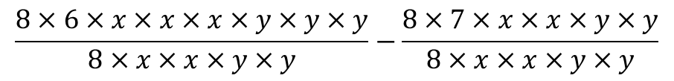
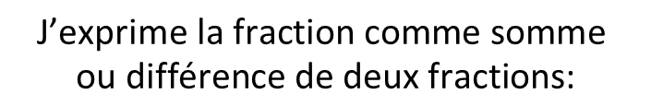


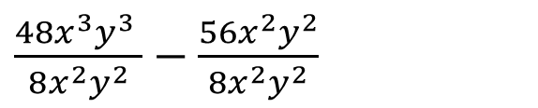

Relier pour répondre à la question.
VdC
L'enseignant choisit au hasard deux élèves pour justifier oralement leurs réponses.
Pour effectuer la division du binôme $$(48{x^{3}y}^{3} −56x^{2}y^{2})$$par le monôme $$(8x^{2}y^{2}$$) relier:
J’exprime la division sous forme de fraction:
A
1
$$\frac{48x^{3}y^{3} }{8x^{2}y^{2}}−$$ $$\frac{56x^{2}y^{2}}{8x^{2}y^{2}}$$
$$J’exprime la fraction comme somme ou différence de deux fractions:$$
B
2
$$6xy−7$$
$$Je décompose :$$
C
3
$$\frac{8×6×x×x×x×y×y×y}{8×x×x×y×y}−\frac{8×7×x×x×y×y}{8×x×x×y×y}$$
=$$\frac{6×x×y}{1}−$$ $$\frac{7}{1}$$
Je simplifie $$:$$
D
4
$$\frac{8×6×x×x×x×y×y×y}{8×x×x×y×y}−\frac{8×7×x×x×y×y}{8×x×x×y×y}$$
$$\frac{48x^{3}y^{3} −56x^{2}y^{2}}{8x^{2}y^{2}}$$
Je conclus :
E
5

Slide 20

$$\frac{8×6×x×x×x×y×y×y}{8×x×x×y×y}−\frac{8×7×x×x×y×y}{8×x×x×y×y}$$
3
$$=\frac{6×x×y}{1}−$$ $$\frac{7}{1}$$
4
Voici la bonne réponse.
L’enseignant explique.
.
J’exprime la division sous forme de fraction:
A
1
$$\frac{48x^{3}y^{3} }{8x^{2}y^{2}}−$$ $$\frac{56x^{2}y^{2}}{8x^{2}y^{2}}$$
$$J’exprime la fraction comme somme ou différence de deux fractions:$$
B
2
$$6xy−7$$
$$Je décompose :$$
C
3
$$\frac{8×6×x×x×x×y×y×y}{8×x×x×y×y}−\frac{8×7×x×x×y×y}{8×x×x×y×y}$$
Je simplifie $$:$$
D
4
$$\frac{8×6×x×x×x×y×y×y}{8×x×x×y×y}−\frac{8×7×x×x×y×y}{8×x×x×y×y}$$
$$\frac{48x^{3}y^{3} −56x^{2}y^{2}}{8x^{2}y^{2}}$$
Je conclus :
E
5

Slide 21
Pratique guidée en binôme
10 min

Slide 22

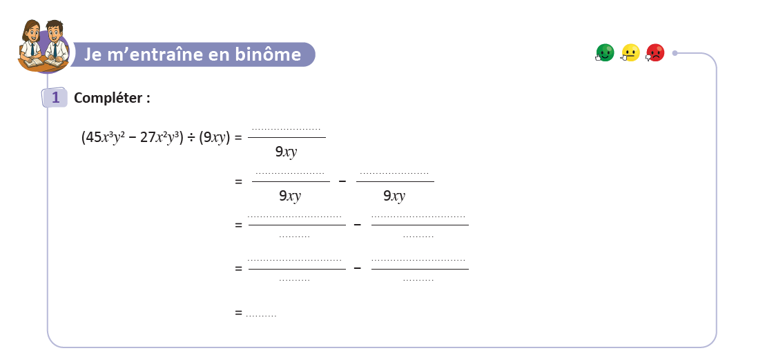
Travaillez individuellement puis discutez en binômes vos réponses.
L'enseignant accorde 2 min au travail individuel puis une minute à la discussion. Il circule pour contrôler et donner des indications en cas de besoin.
Page 39

Slide 23












Prenez la correction sur vos livrets
L’enseignant explique la réponse et donne 30s aux élèves pour recopier la correction sur les livrets.
$$45x^{3}y^{2}−27x^{2}y^{3}$$
$$45x^{3}y^{2}$$
$$27x^{2}y^{3}$$
$$5×9×x×x×x×y×y$$
$$3×9×x×x×y×y×y$$
$$9×x×y$$
$$9×x×y$$
$$5x^{2}y$$
$$3xy^{2}$$
$$1$$
$$1$$
$$5x^{2}y−3xy^{2}$$
Page 39

Slide 24
Pratique autonome :
Travail individuel et défi
12 min

Slide 25
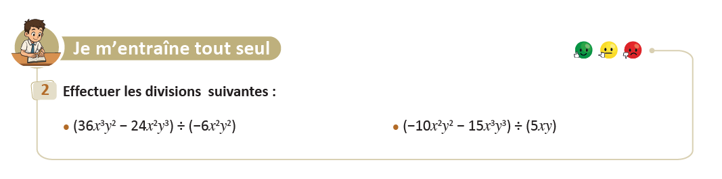
Prenez vos livrets et vos crayons, puis répondez individuellement aux exercices. Vous avez 10 min.
PA
L’enseignant vérifie les productions des élèves, donne une aide individuelle en cas de besoin et oriente les élèves ayant terminé vers le défi.
Page 39

Slide 26

Le temps est terminé. Voyons ensemble la solution des exercices.
PA
L’enseignant accorde 5 min pour donner l’occasion aux élèves de présenter leurs productions et corrige au tableau.
Temps Écoulé

Slide 27

Clôture
3 min

Slide 28
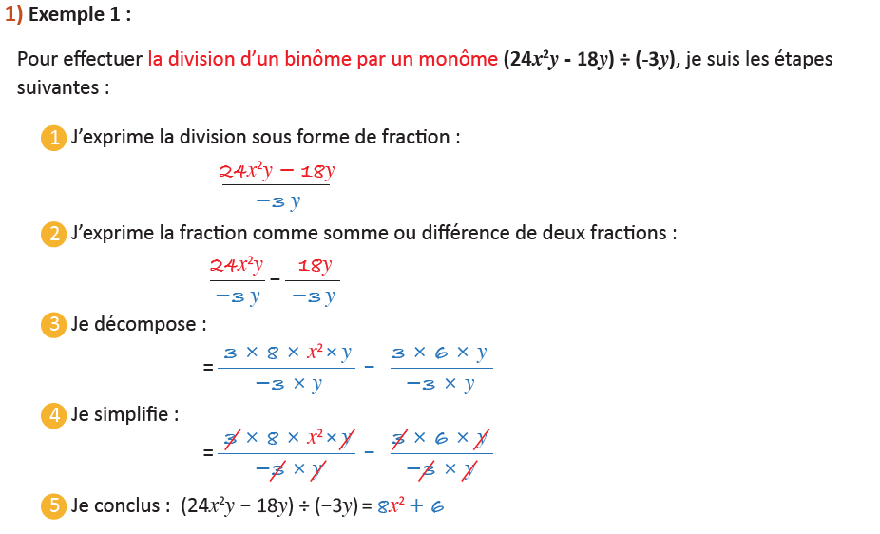
Dans cette séance nous avons appris :
C
L’enseignant invite les élèves à rappeler ce qu’ils ont appris, puis présente une synthèse de la séance.

Slide 29
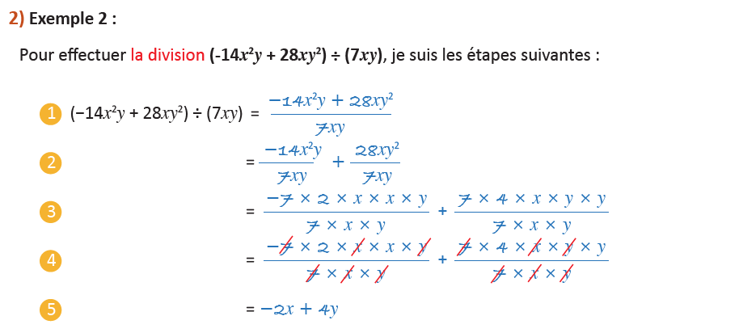
Dans cette séance nous avons appris :
C
L’enseignant invite les élèves à rappeler ce qu’ils ont appris, puis présente une synthèse de la séance.

Slide 30
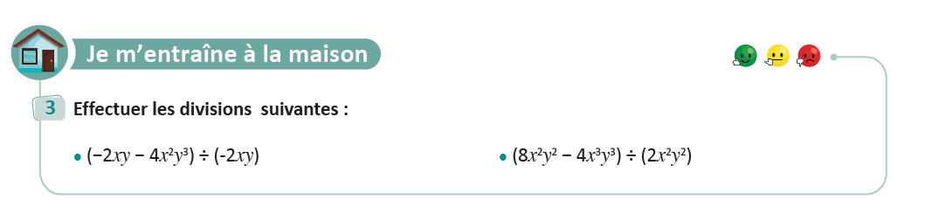
Exercice à préparer à la maison pour la prochaine séance
C
L’enseignant incite les élèves à faire l’exercice à la maison, puis clôt la séance..
Page 39

Slide 31

Fin de la séance

